Slide 1
ВОДЕ, карактеристике станишта и животне заједнице обрада
Познавање природе

Slide 2
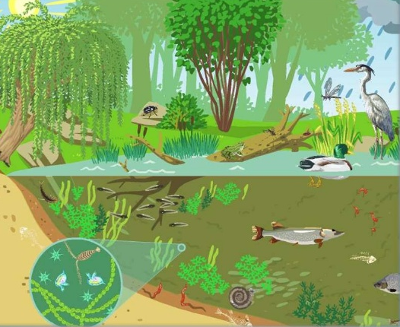
Водена животна заједница представља скуп биљака, животиња и микроорганизама који заједно живе у води.

Slide 3
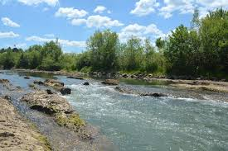
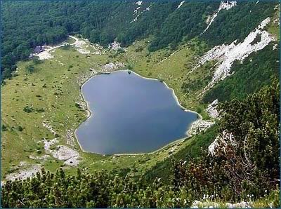
Водене животне заједнице
ријека
језеро

Slide 4
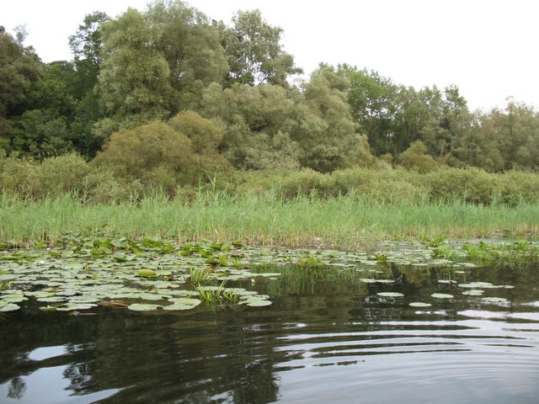
бара
мочвара

Slide 5
море

Slide 6
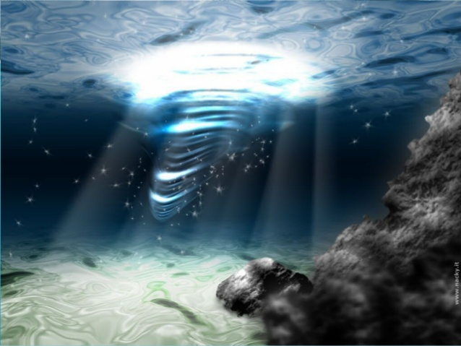
Услови живота у води су:
свјетлост;
топлота;
дубина;
брзина кретања воде;
сланост воде.

Slide 7
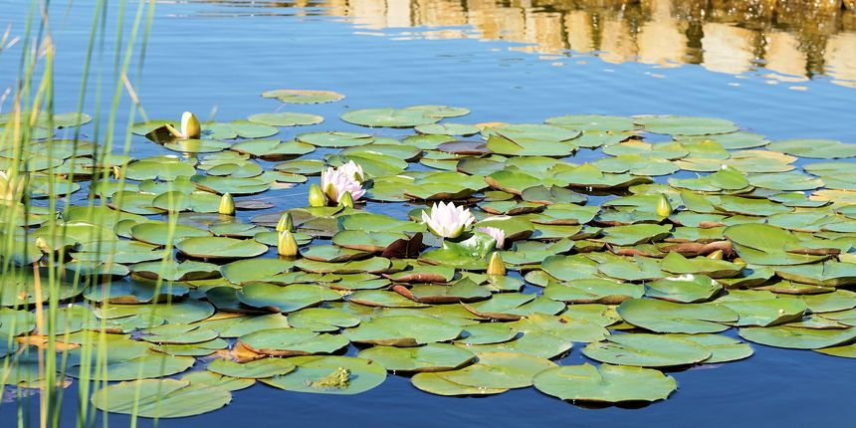
Биљке које живе у води имају слабије развијен коријен и добро развијене листове на површини воде.

Slide 8
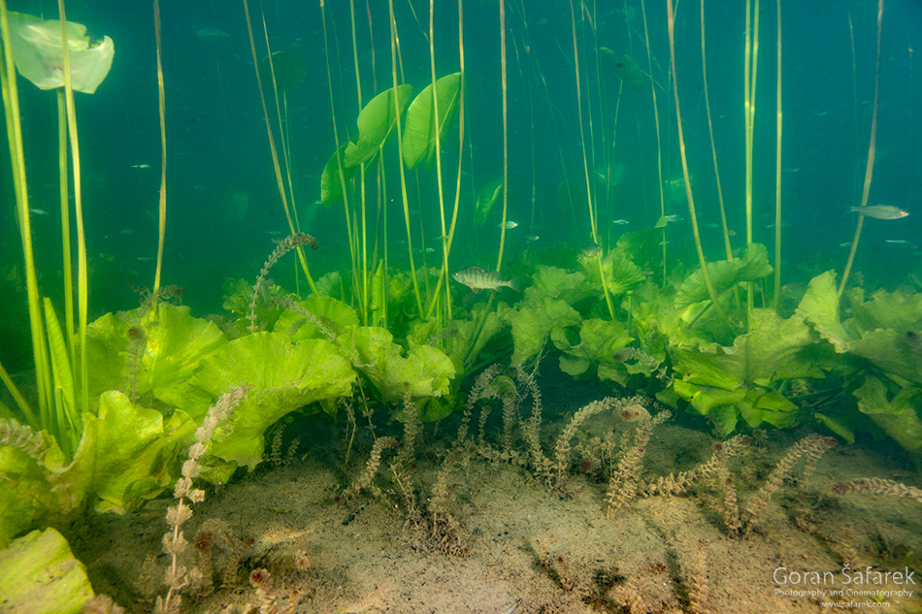
Неке биљке су потпуно потопљене у води.
маховина
локвањ

Slide 9
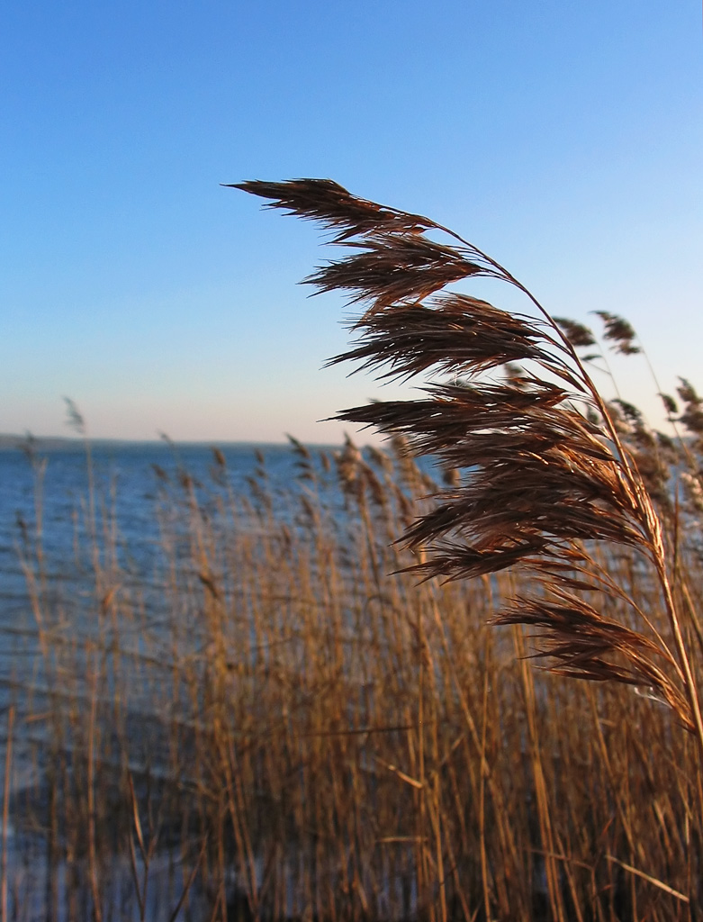
рогоз
трска

Slide 10
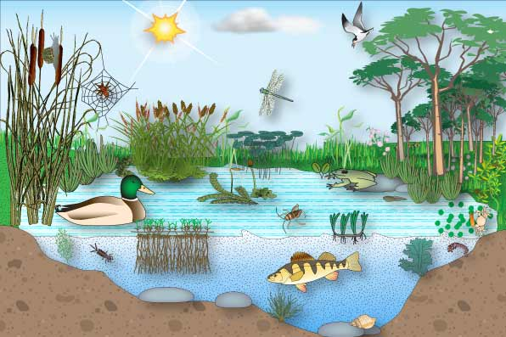
Животиње које живе у води су својим обликом, грађом и радом својих органа прилагођене таквој средини.

Slide 11
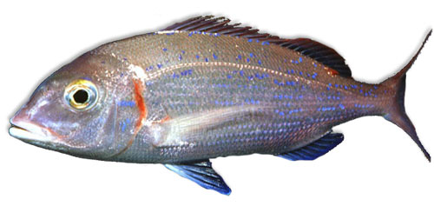
Рибе цијели свој живот проведу у води. Имају вретенасто тијело прекривено КРЉУШТИМА. Крећу се помоћу ПЕРАЈА и дишу на ШКРГЕ.

Slide 12
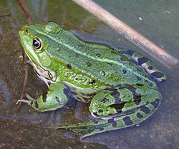
Жабе се размножавају у води. Из јаја се излеже ПУНОГЛАВАЦ који живи у води и дише на шкрге, док одрасла жаба дише на плућа.

Slide 13
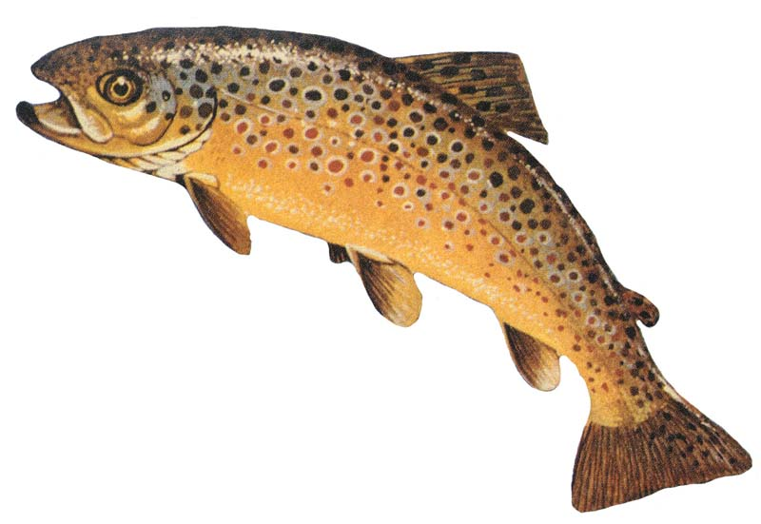
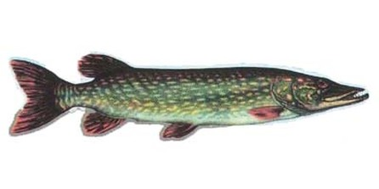
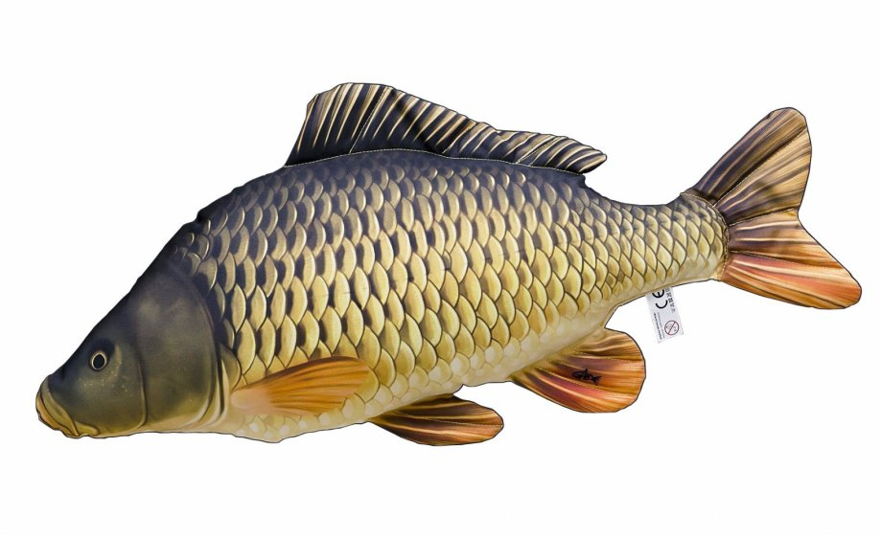
У слатким (копненим) водама живе:
пастрмка
штука
младица
шаран

Slide 14
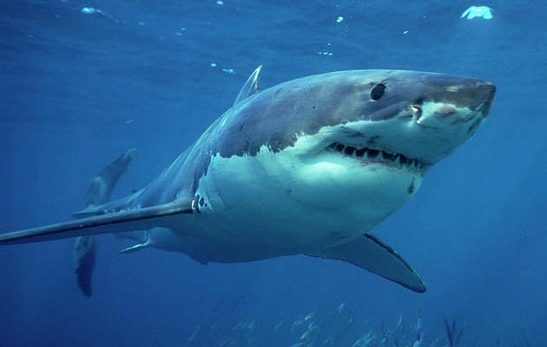
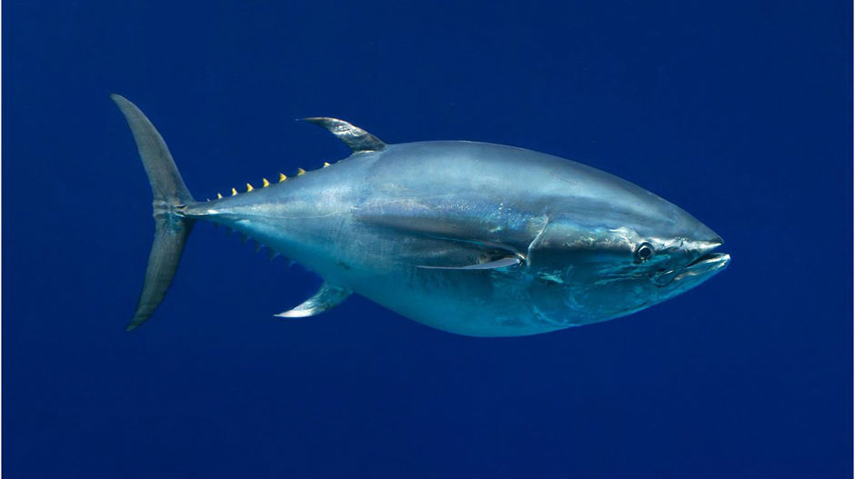
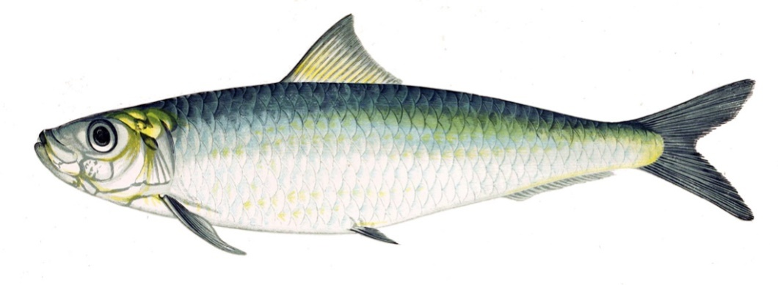
Морске рибе су:
туна
ајкула
сардина

Slide 15
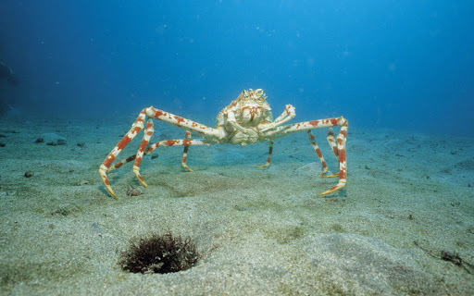
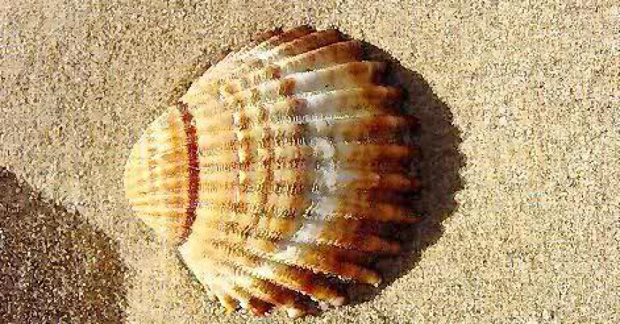
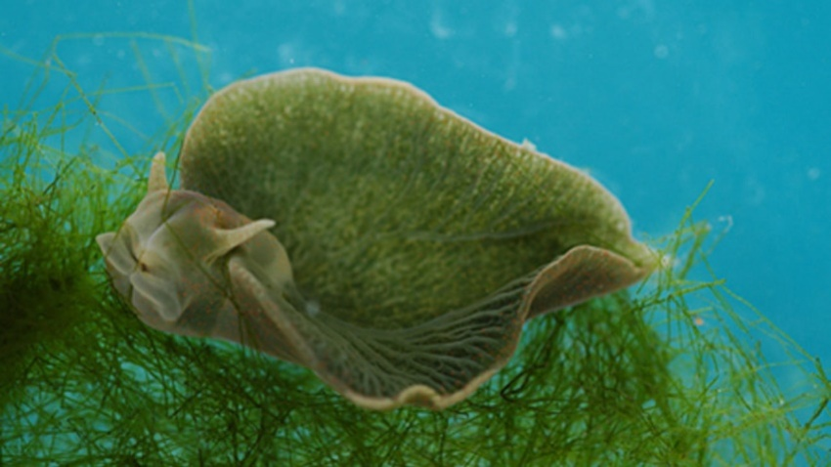
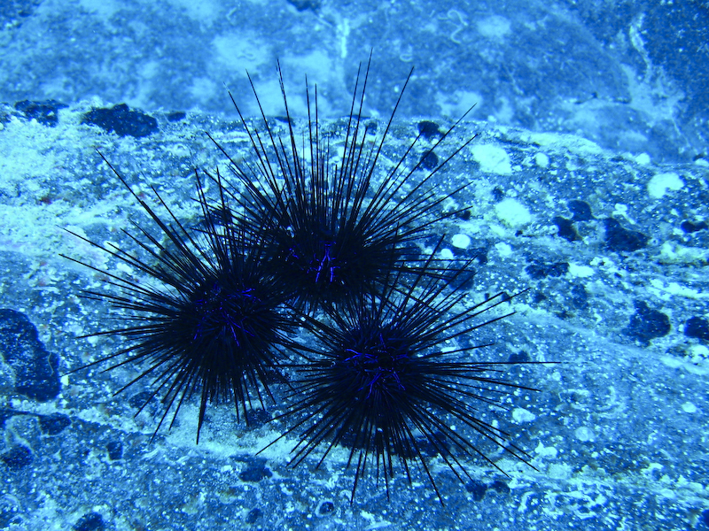
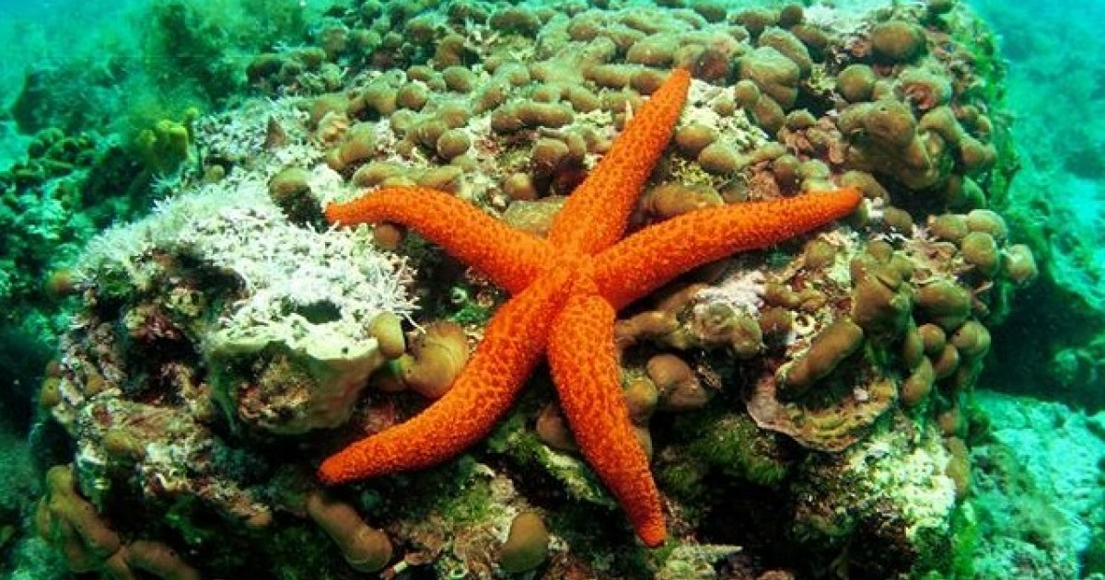
Ракови, шкољке, пужеви, морски јежеви и звијезде увијек живе на морском дну.

Slide 16
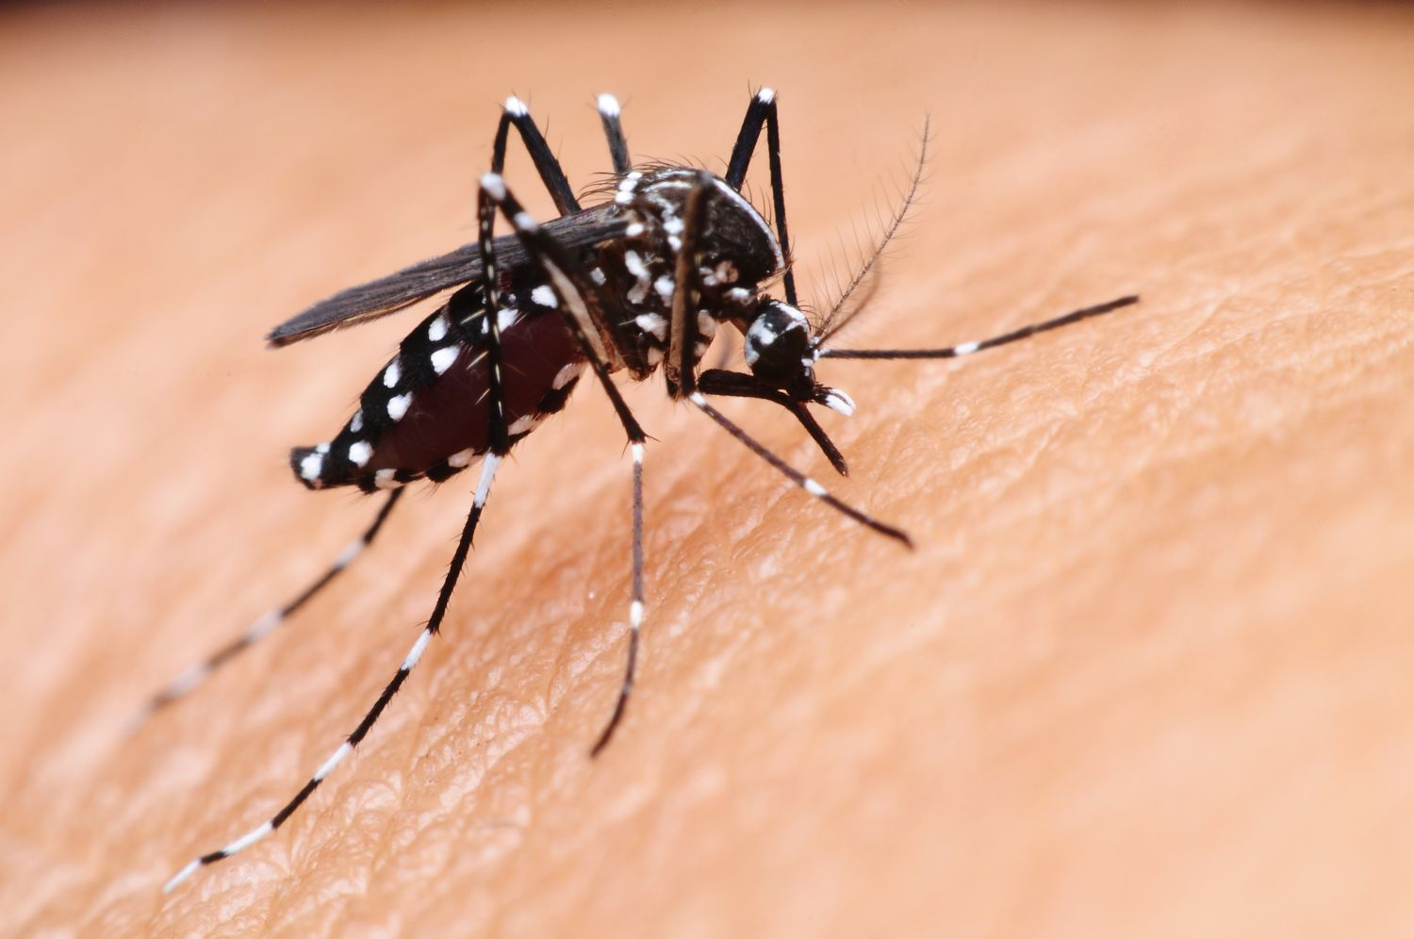
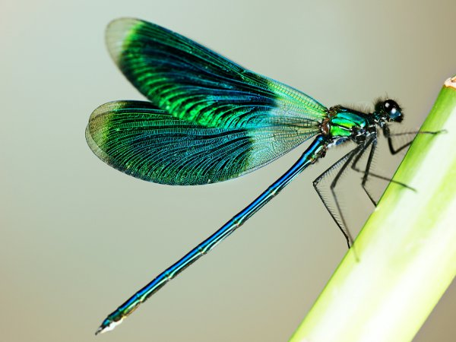
Различите врсте инсеката живе поред воде, а размножавају се у води.
комарац
вилински коњиц

Slide 17
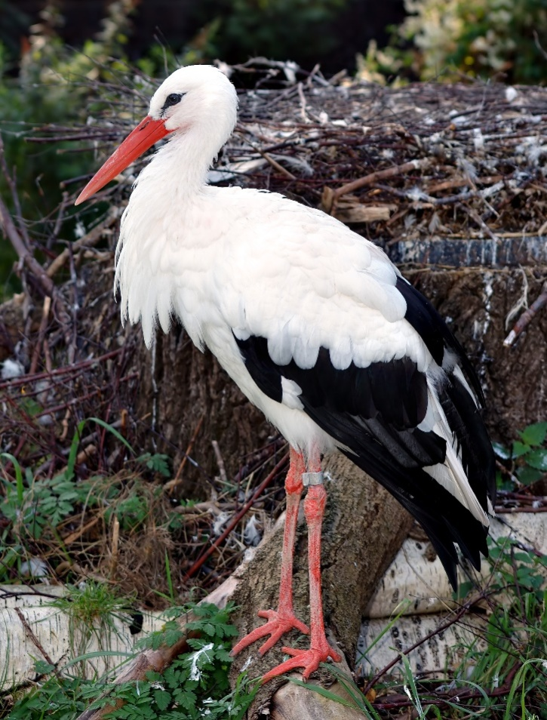
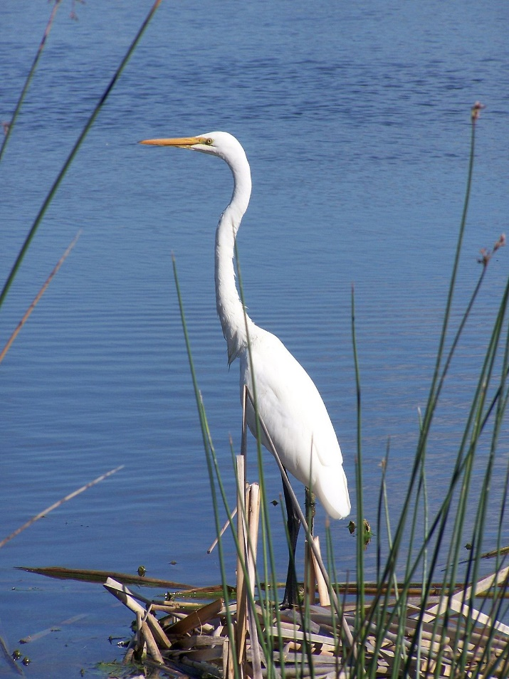
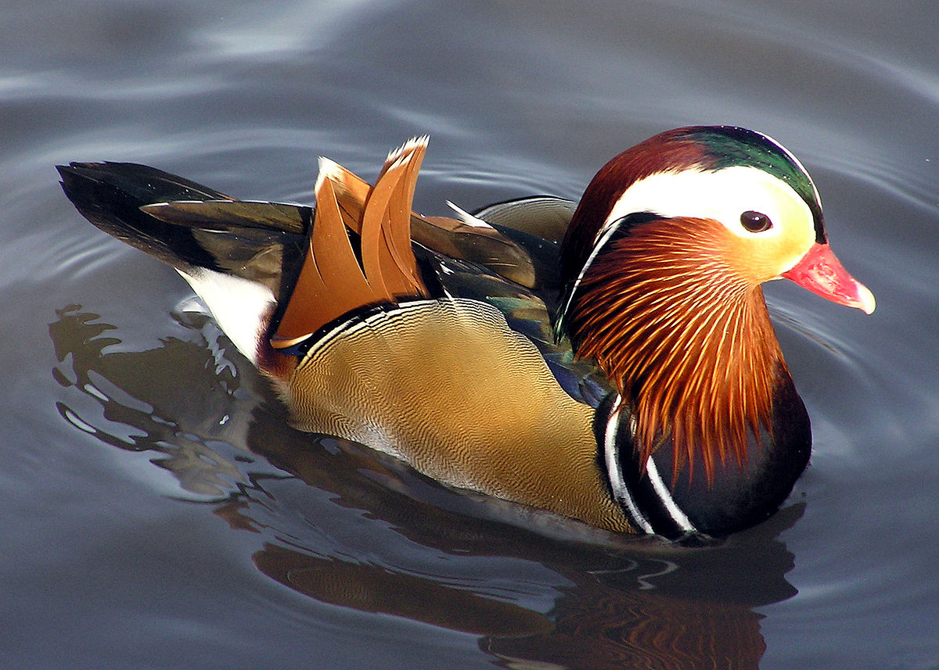
Птице мочварице имају пловне кожице на ногама, дугачак кљун, дугачке ноге, дугачак врат и масно перје.
патка
рода
чапља

Slide 18
Задатак за самосталан рад:
1. Објасни разлике између баре, језера и мочваре.
2. Објасни значај воде за биљке, животиње и човјека.
3. Како човјек загађује воду?
4. На који начин човјек може заштитити воду?
5. Нацртај бару као животну заједницу биљака и животиња.

